Slide 1

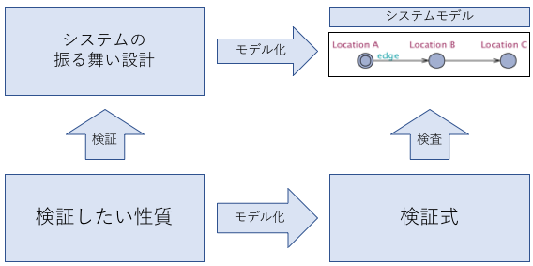
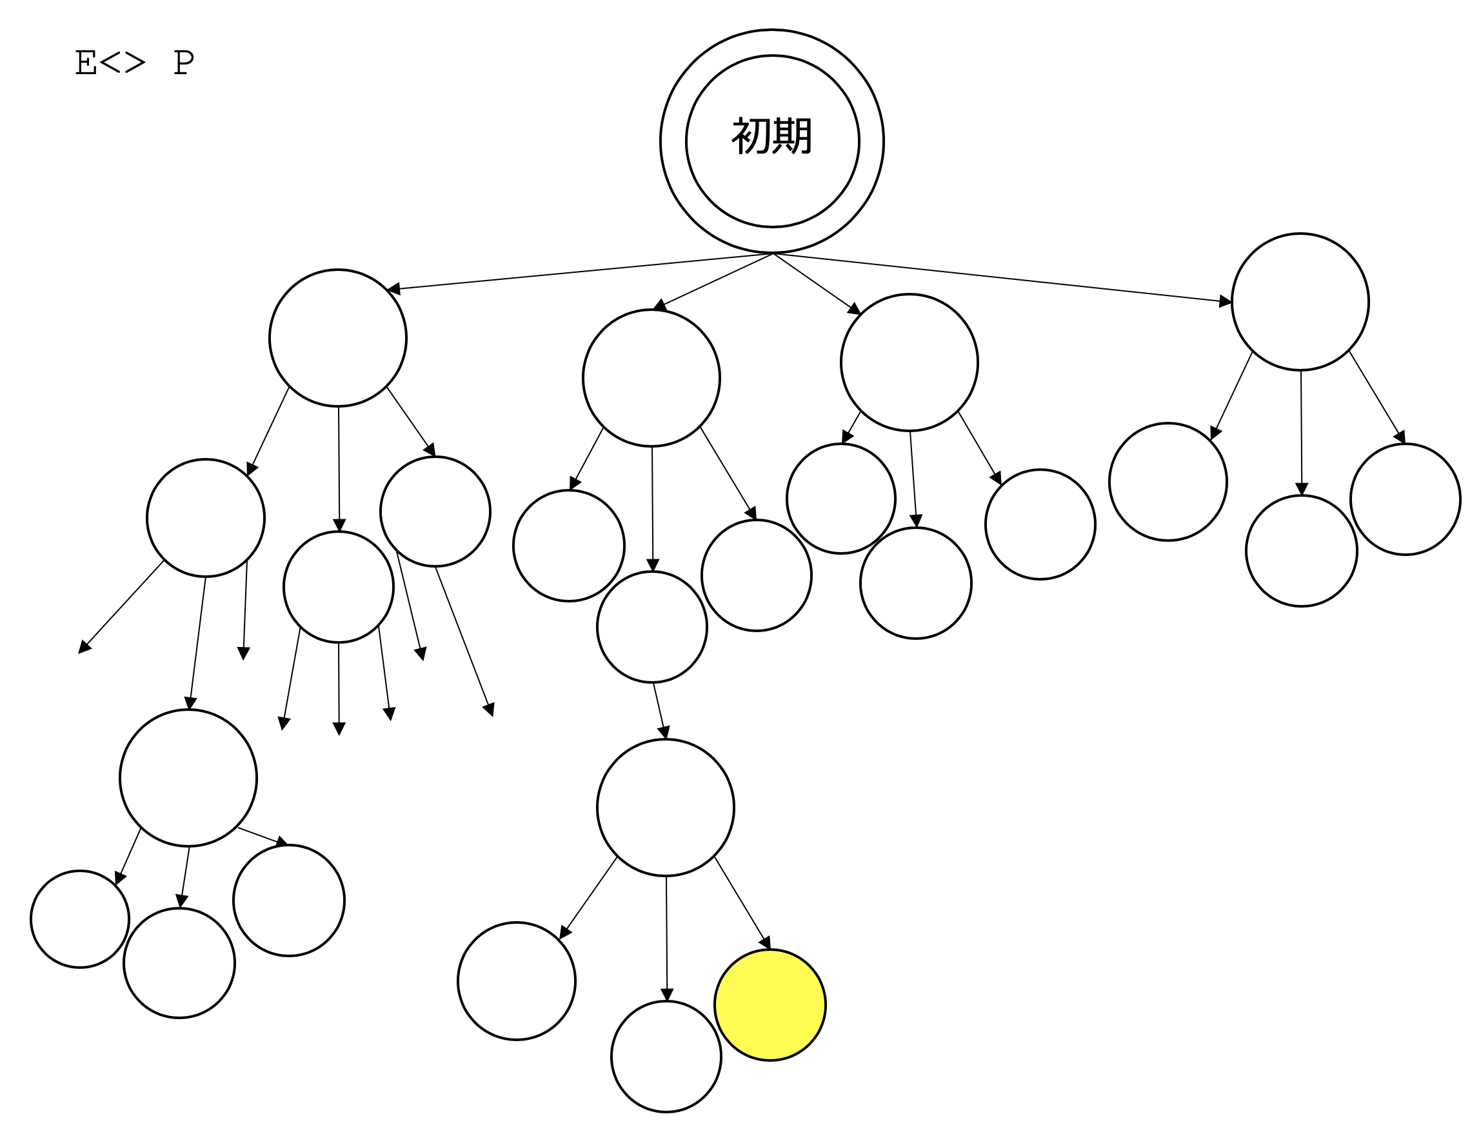
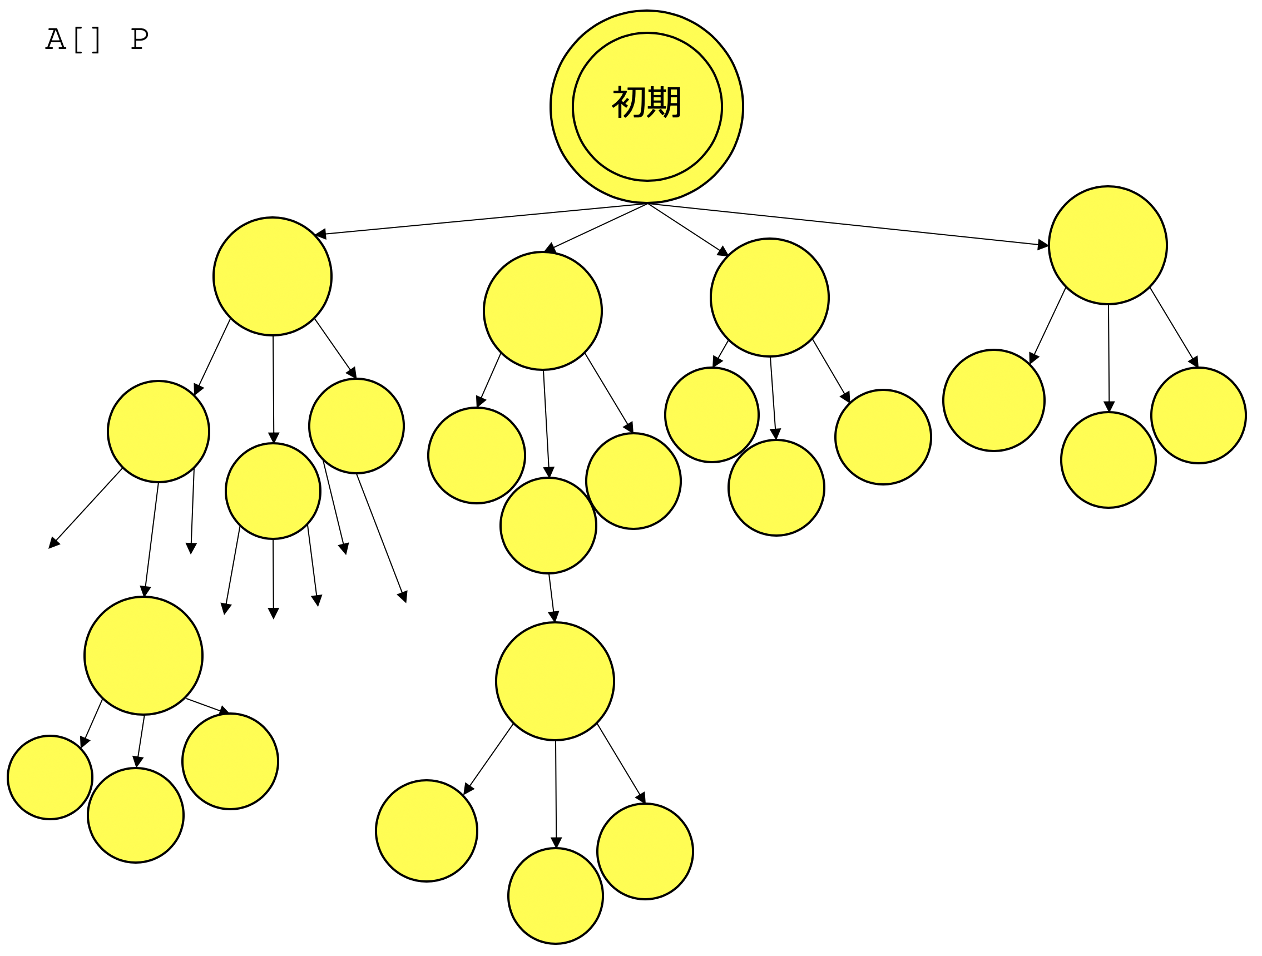
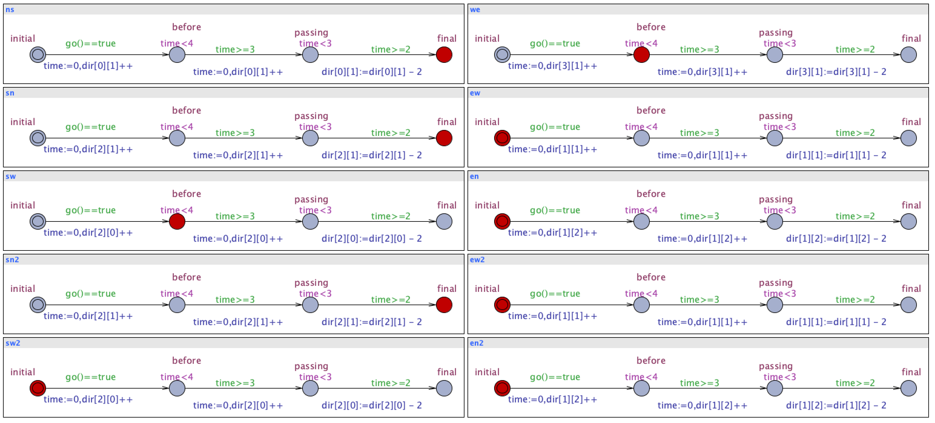
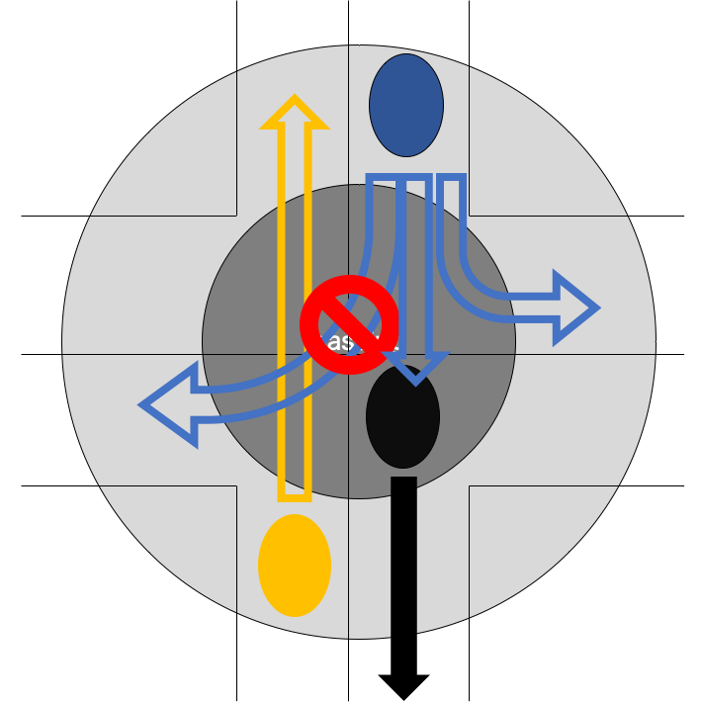
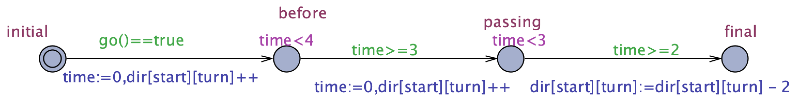

UPPAALによる交差点における自動運転車群のモデル化と検証
SS11-10
佐原優衣 中村正樹 榊原一紀(富山県立大学) 玉置久(神戸大学)
背景：自動運転技術が普及し，大量の自動運転車が都市空間で使用される場合，個々の車両が経路選択を行うとデッドロックや渋滞が生じる可能性がある．したがって，自動車群が効率的に走行する制御アルゴリズムが必要となる．
目的：群制御アルゴリズムが衝突回避や時間制約などの性質を満たすか形式的に記述し，モデル検査を用いて検証する．
手法：群制御アルゴリズムが安全性に関わる衝突回避やデッドロック回避，効率性に関わる時間制約などの性質を満たすかどうかを検証する手法を提案する．
自動運転車の群制御アルゴリズムを形式的に記述し，モデル検査を用いて，性質を検証する．
モデル検査はシステム上起こりうる状態を網羅的に調べることによって設計の誤りを発見する自動検証手法の一種である．
UPPAALは時間制約の扱えるモデル検査ツールの一種．時間オートマトンによるモデル化，シミュレーション実行，モデル検査による形式的検証が可能．
本研究で用いる最小時間の検証は次の式を使用する．
可能性：E<> (gc==23 and ns.final and sn.final and
... and en2.final)
最小性：A[] (gc<23 and ns.final and sn.final and
... and en2.final)
交差点モデル
自動運転車が信号のない交差点を通過するモデルを考える．
車両は交差点に対してどこからどこへ進行するのかを持つ．
交差点制御では車両の位置と進行方向を把握する．
次に，各進行方向を保持したインスタンスを組み合わせてシミュレーションを行う．
次のようなモデルを考える．
黒色車両は通過中で，
黄色車両は交差点に対して，進行が決定した段階である．
黒色車両の後続車両は
直進または左折が可能であるが右折は黄色車両と衝突するため進行不可である．
全ての車両が交差点を通過するのにかかる最小時間の検証を行う．
交差点に対して進入する方向と直進右左折を保持した車両の時間オートマトンを作成する．
最小時間の組み合わせは上図の様になった．
ただし，追従可能なためそれぞれの組み合わせの遷移時重なっていることもある．
UPPAALを用いた自動運転車群制御アルゴリズムのモデル化と検証の手法を提案した.従来のものと比べ，追従を含めた本モデルでは，通過時間 を短くなる通過の組み見合わせを作成可能であること を検証した.
今後，各車両の妥当な時間を検証し，より効率的で安全性を確立できる手法を検討する
計測自動制御 システム・情報部門学術講演会2019（千葉大学）

Slide 2

https://www.cybig.net/
テンプレート
A0
ページ設定※
幅 84.1cm
高さ 118.9cm
※PowerPointのバージョンによっては数値に
若干誤差が生じている場合がありますが、
そのまま作成いただいて問題ございません。
ご参考）
←演題番号スペースを設ける
場合に、サイズの目安として
ご利用ください。
20×20cm
データ作成における注意点については、
ご入稿前のチェックポイントをご参照ください。
（↑右クリックで“ハイパーリンクを開く”を選択）

